Slide 1
Policealna Szkoła Medyczna
/Policealna Szkoła dla Dorosłych
od 01.09.2016/

Slide 2
Województwo Świętokrzyskie

Slide 3
Szkoła szczyci się ponad 50-letnią tradycją w kształceniu kadry medycznej. Powstała w 1964 r. jako 2,5–letnia Szkoła Medyczna Pielęgniarstwa Psychiatrycznego. Od września 2005 r. funkcjonowała pod nazwą Policealna Szkoła Medyczna im. Hanny Chrzanowskiej w Morawicy. Obecnie /od 01.09.2016/Centrum Kształcenia Zawodowego i Ustawicznego/

Slide 4
Policealna Szkoła Medyczna im. Hanny Chrzanowskiej w Morawicy oraz Policealna Szkoła dla Dorosłych w strukturach Centrum Kształcenia Zawodowego i Ustawicznego to publiczne szkoły kształcące w zawodach medycznych, społecznych oraz usługowych, oferują najwyższy poziom nauczania, zdobycie wiedzy i wykształcenia.

Slide 5
Absolwenci pracują w wielu jednostkach medycznych w kraju i za granicą – szpitalach, przychodniach, poradniach, domach opieki itd.

Slide 6
Praktyki w Wielkiej Brytanii
Bardzo wysoki % zdawalności egzaminu potwierdzającego kwalifikacje w zawodzie
Wykwalifikowana kadra pedagogiczna

Slide 7
Profesjonalne pracownie: kosmetyczne, komputerowa, masażu, językowa, anatomiczna, zabiegów medycznych, technologii postaci leków, pierwszej pomocy, opiekuna medycznego, RTG

Slide 8
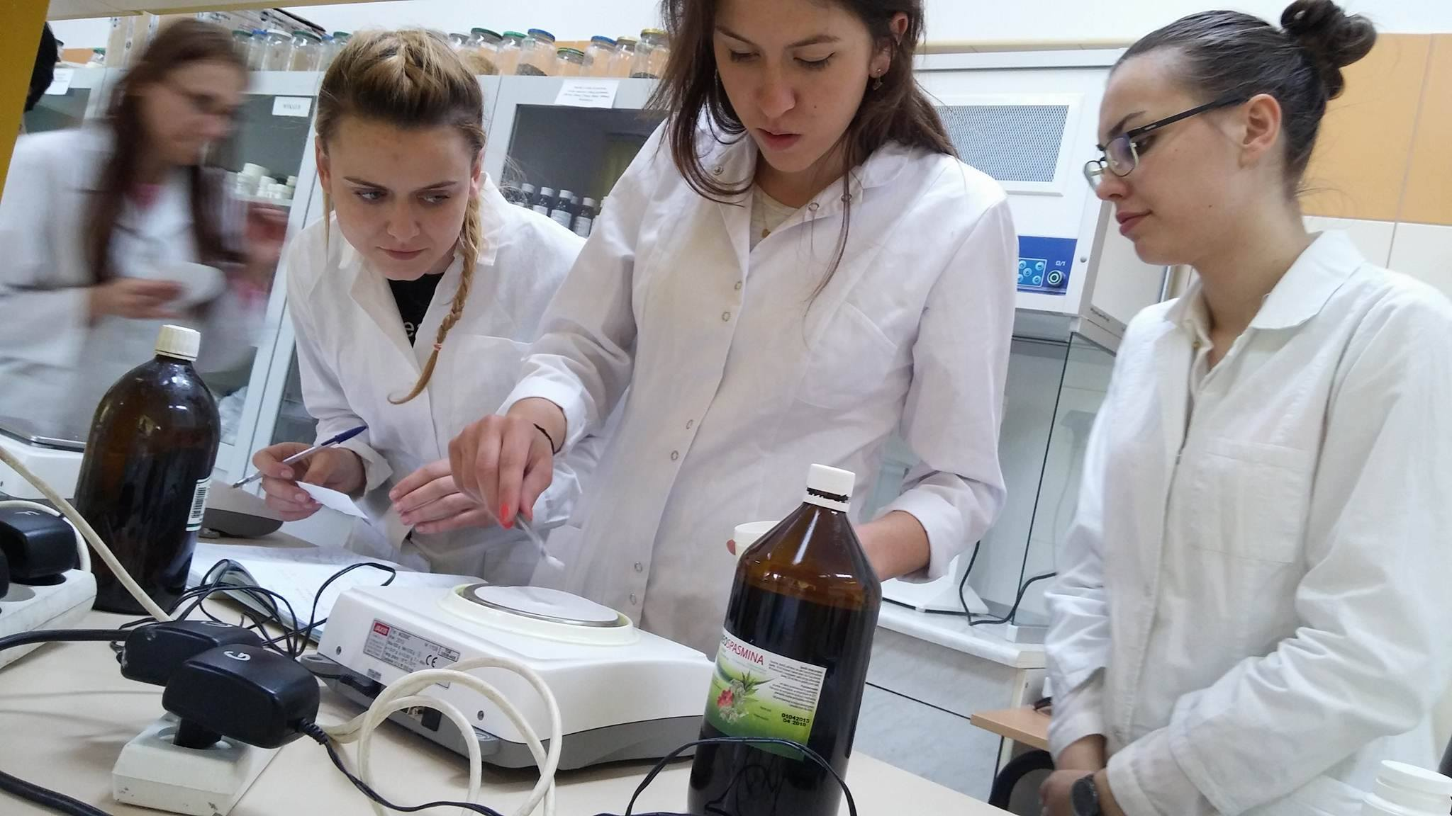
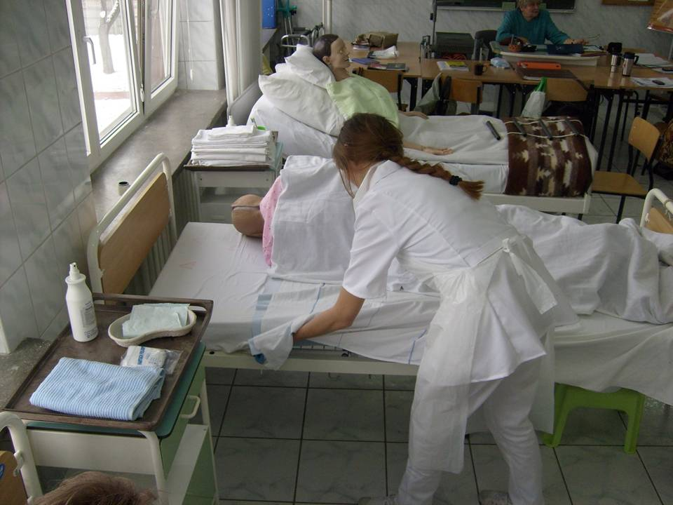
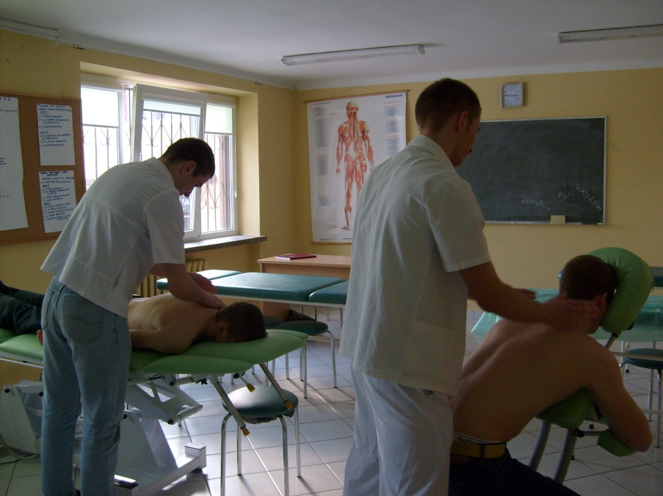
Pracownia technologii postaci leków
Pracownia masażu
Pracownia zabiegów medycznych

Slide 9
Centrum Kształcenia Zawodowego i Ustawicznego w Morawicy prowadzi kształcenie praktyczne w ramach szkoły dla młodzieży i dorosłych pod okiem instruktorów w wielu placówkach medycznych.

Slide 10
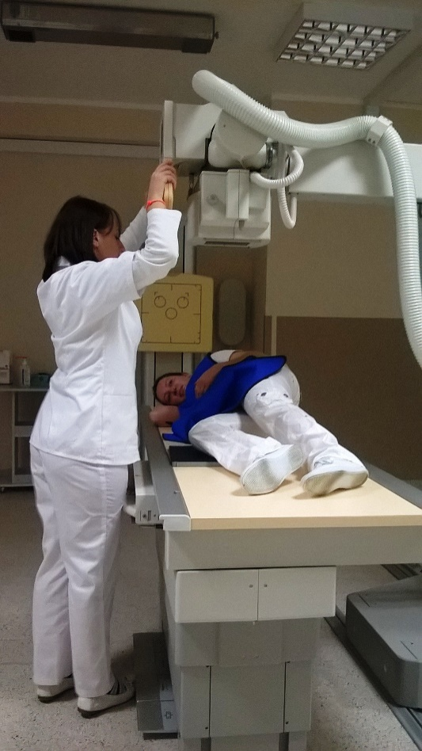
Istnieje korelacja między treściami i umiejętnościami zdobywanymi w pracowniach szkolnych i podczas zajęć praktycznych i praktyk zawodowych prowadzonych w placówkach medycznych.

Slide 11
Kształcenie praktyczne realizujemy m.in. w:
Świętokrzyskim Centrum Psychiatrii w Morawicy
Świętokrzyskim Centrum Onkologii w Kielcach
Aptekach ogólnodostępnych i szpitalnych w Kielcach
Ośrodku Rehabilitacyjno-Edukacyjno-Wychowawczym w Kielcach
Wojewódzkim Szpitalu Zespolonym w Kielcach

Slide 12
ZAWODY:
technik elektroradiolog (2,5 roku)
technik usług kosmetycznych (2 lata)
technik farmaceutyczny (2 lata)
technik masażysta (2 lata)
opiekun medyczny (1 rok)
technik sterylizacji medycznej (1 rok)
terapeuta zajęciowy (2 lata)

Slide 13
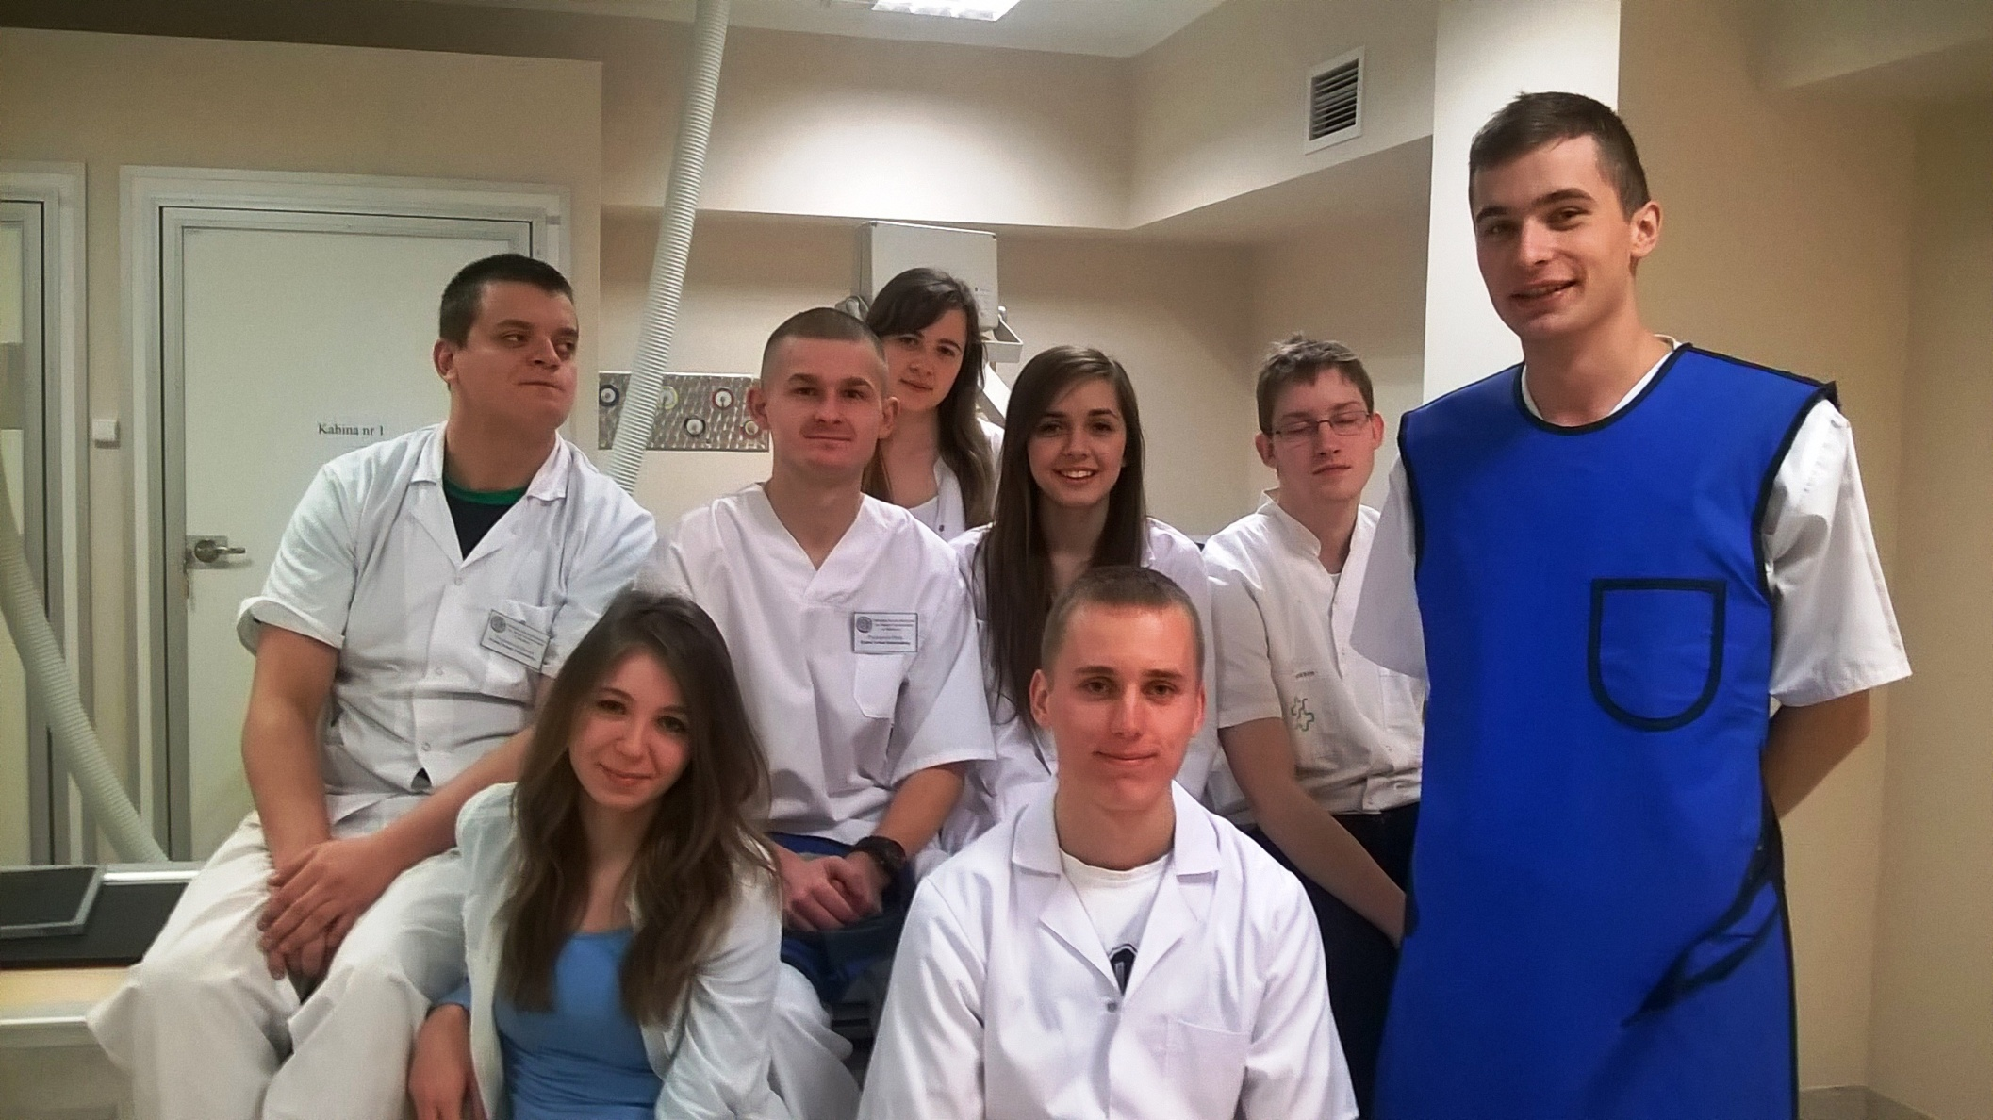
TECHNIK ELEKTRORADIOLOG

Slide 14
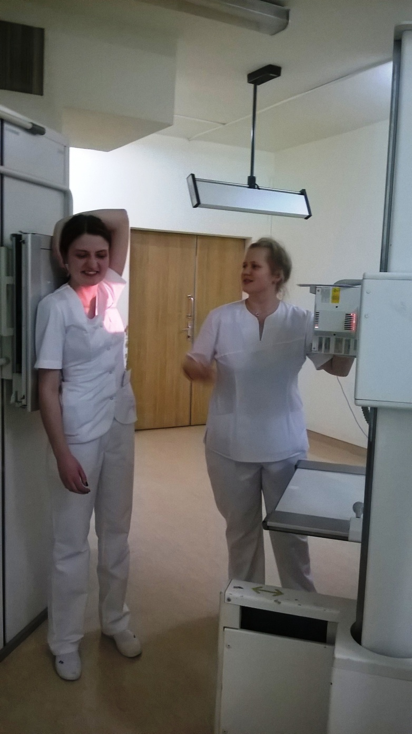
Pracownia rentgenodiagnostyki –
Zakład Diagnostyki Obrazowej Świętokrzyskiego Centrum Onkologii w Kielcach

Slide 15
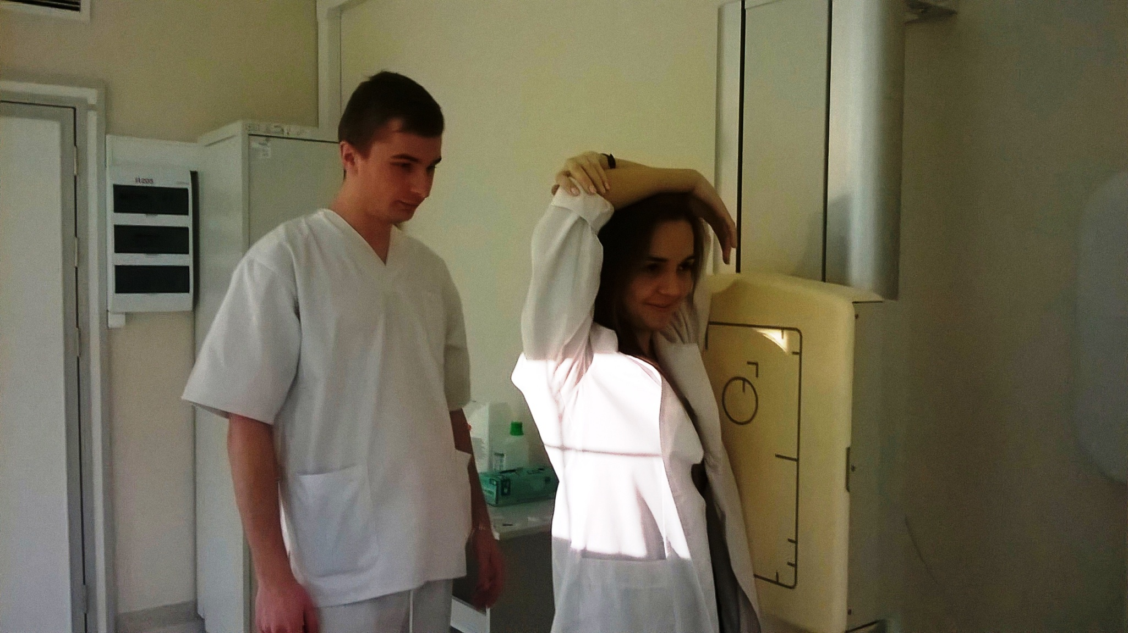
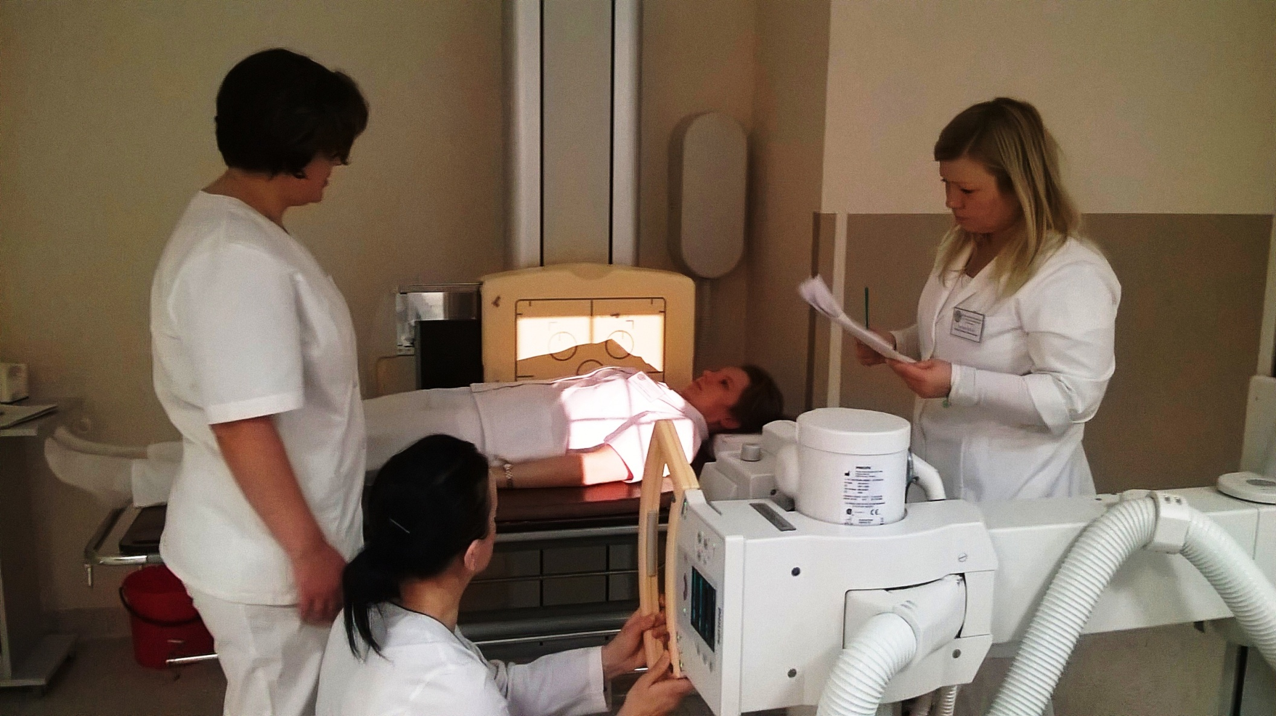

Slide 16
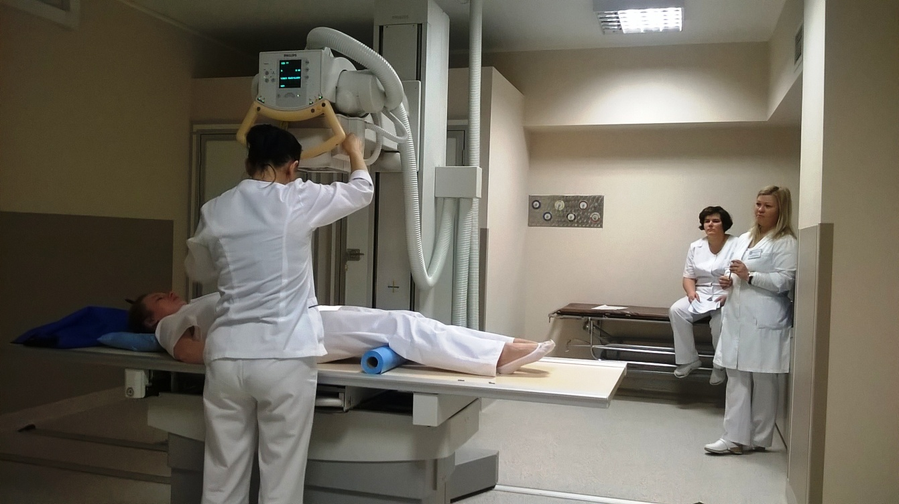
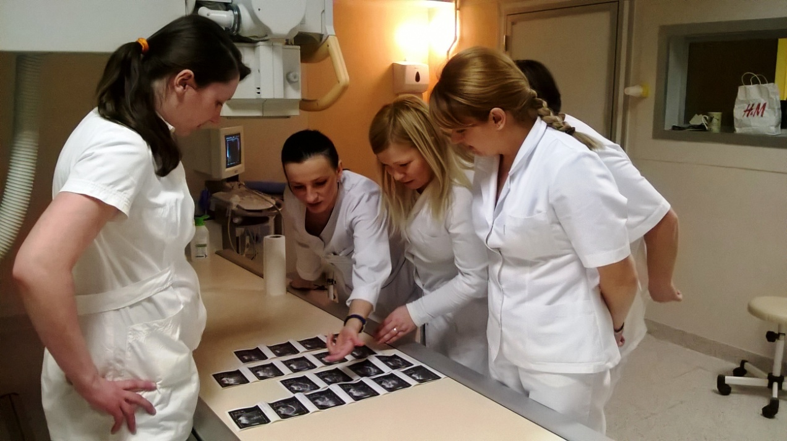

Slide 17
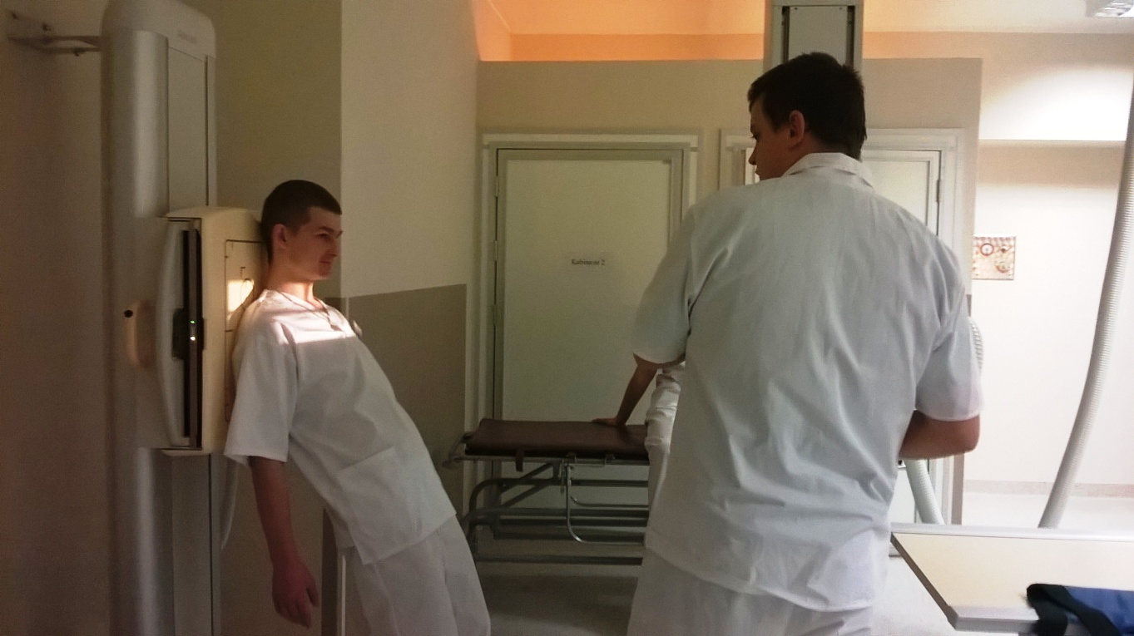
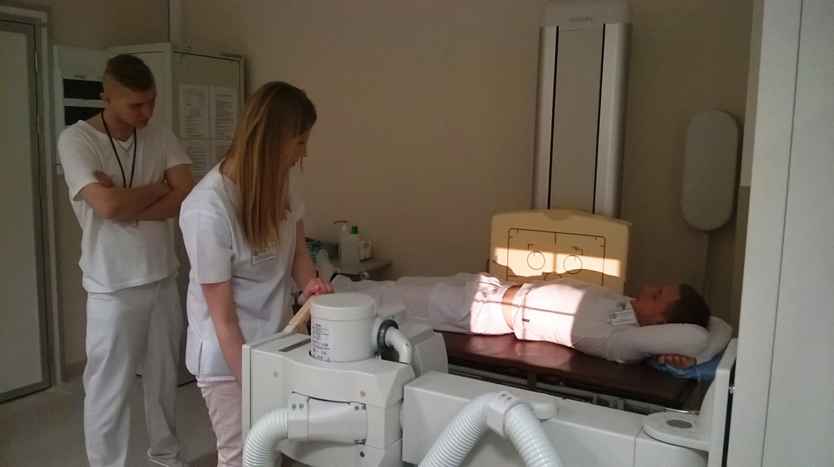

Slide 18
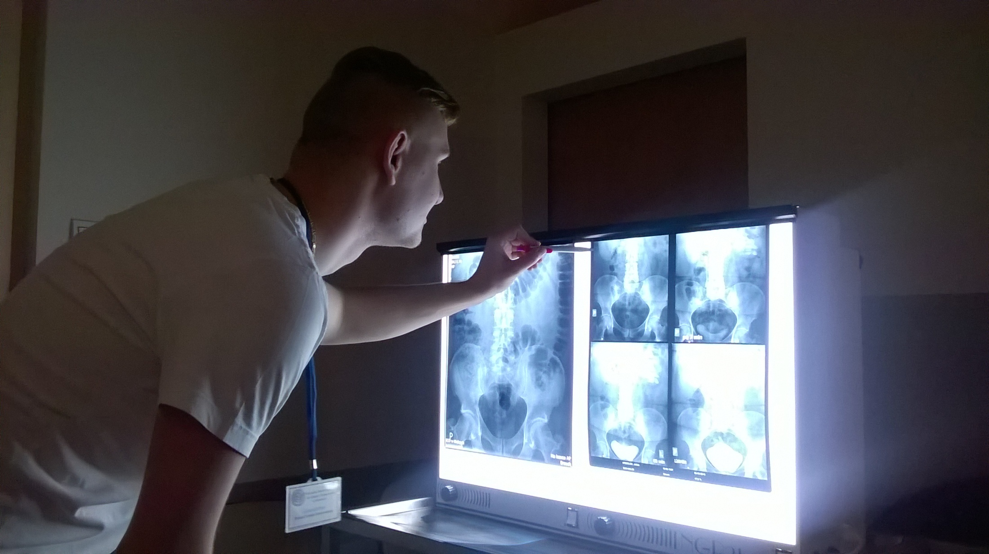
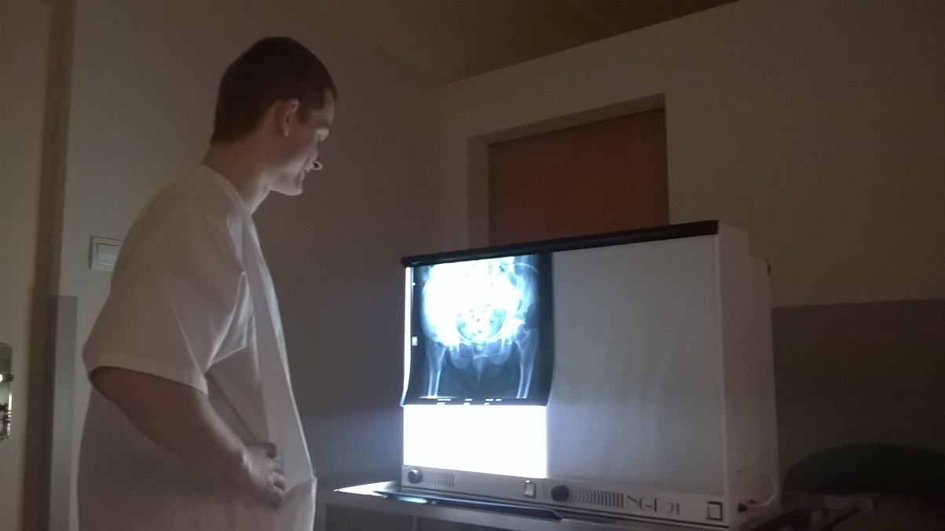
Pracownia anatomii radiologicznej –
Zakład Diagnostyki Obrazowej Świętokrzyskiego Centrum Onkologii w Kielcach

Slide 19
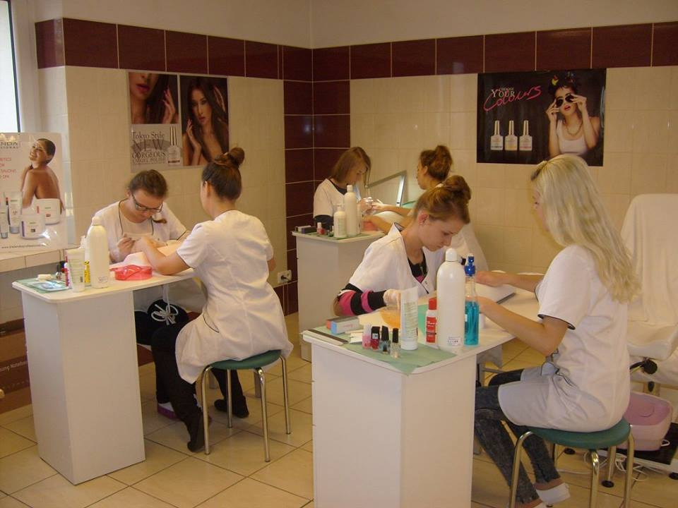
TECHNIK USŁUG KOSMETYCZNYCH

Slide 20
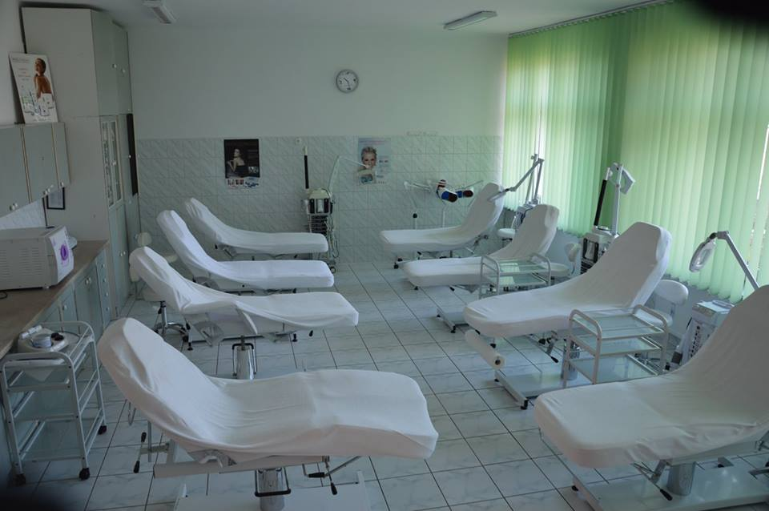
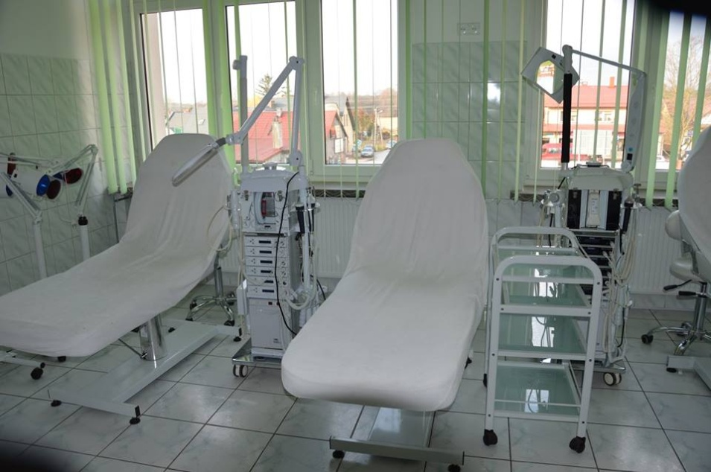
PRACOWNIA ZABIEGÓW KOSMETYCZNYCH TWARZY I CIAŁA

Slide 21
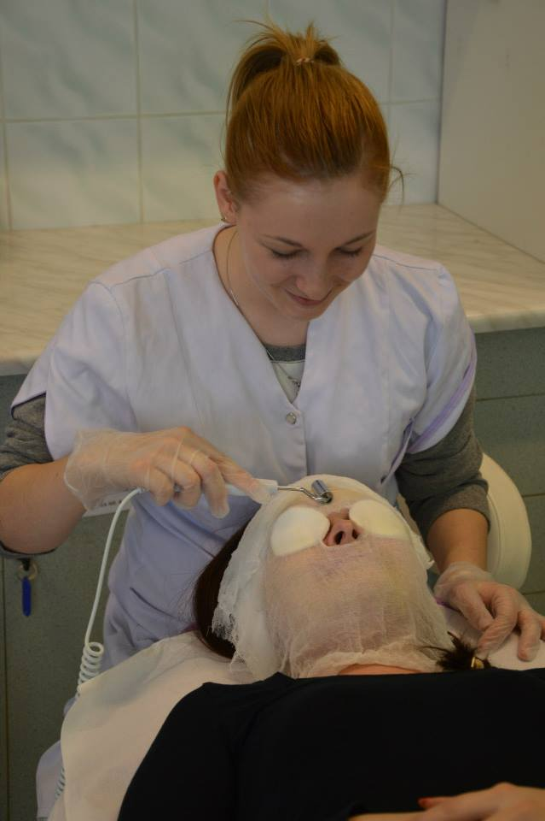
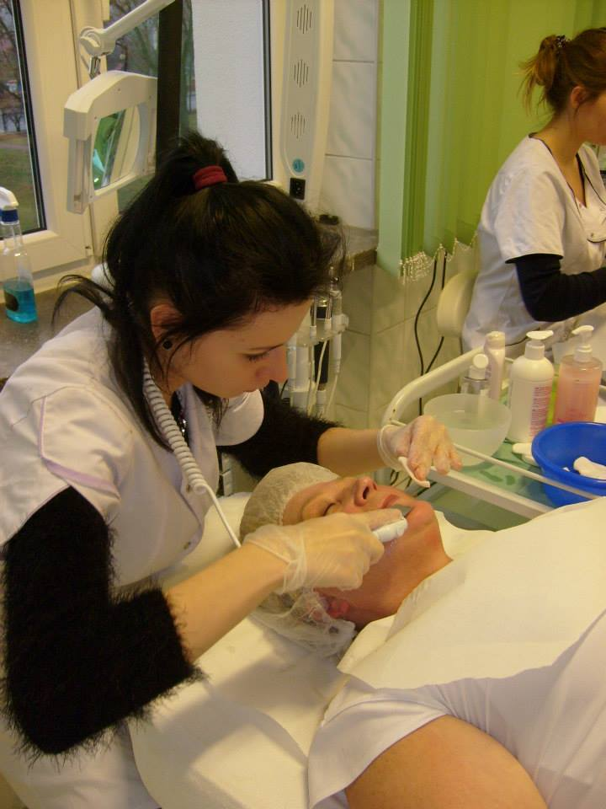

Slide 22
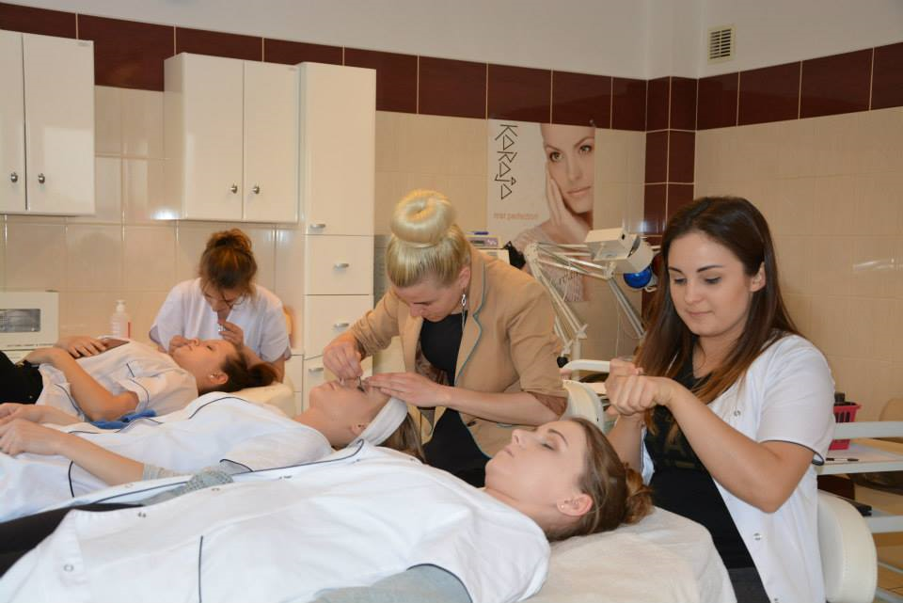

Slide 23
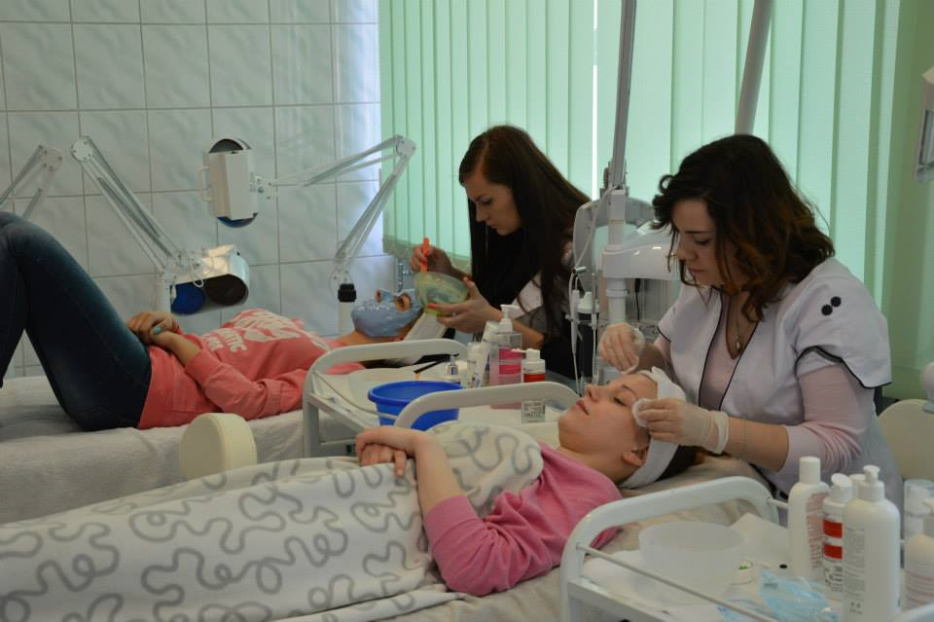

Slide 24
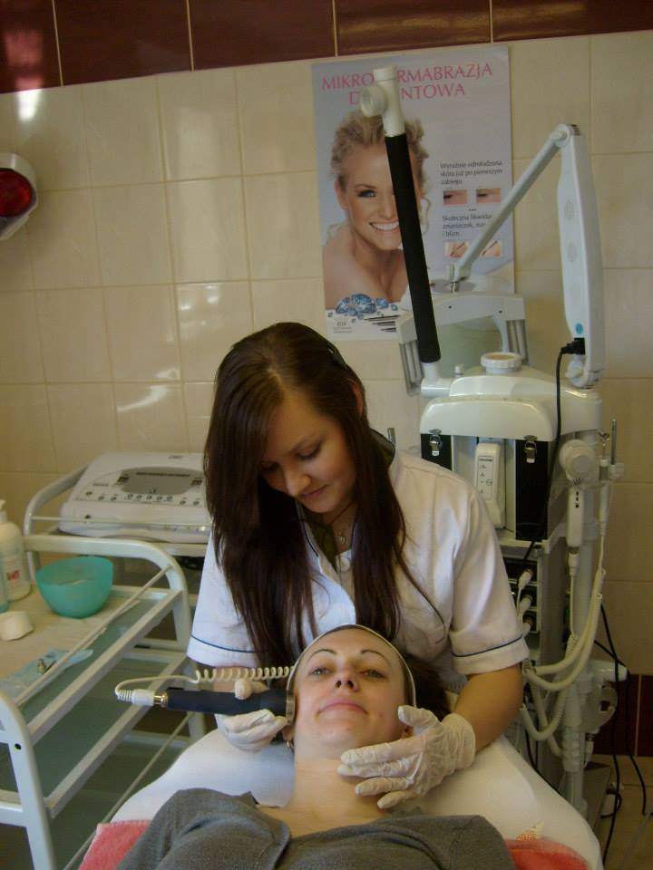
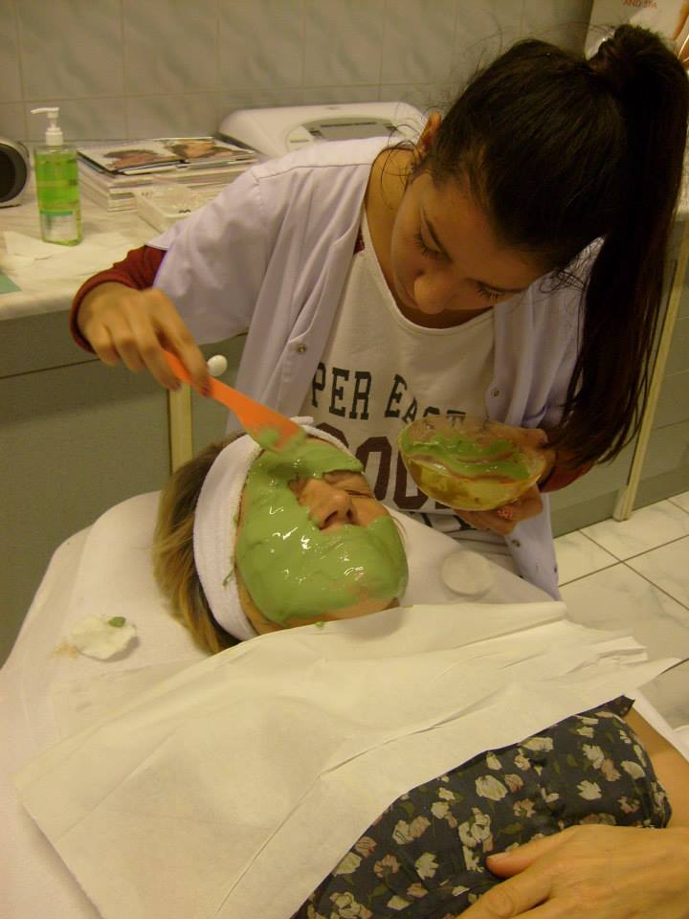

Slide 25
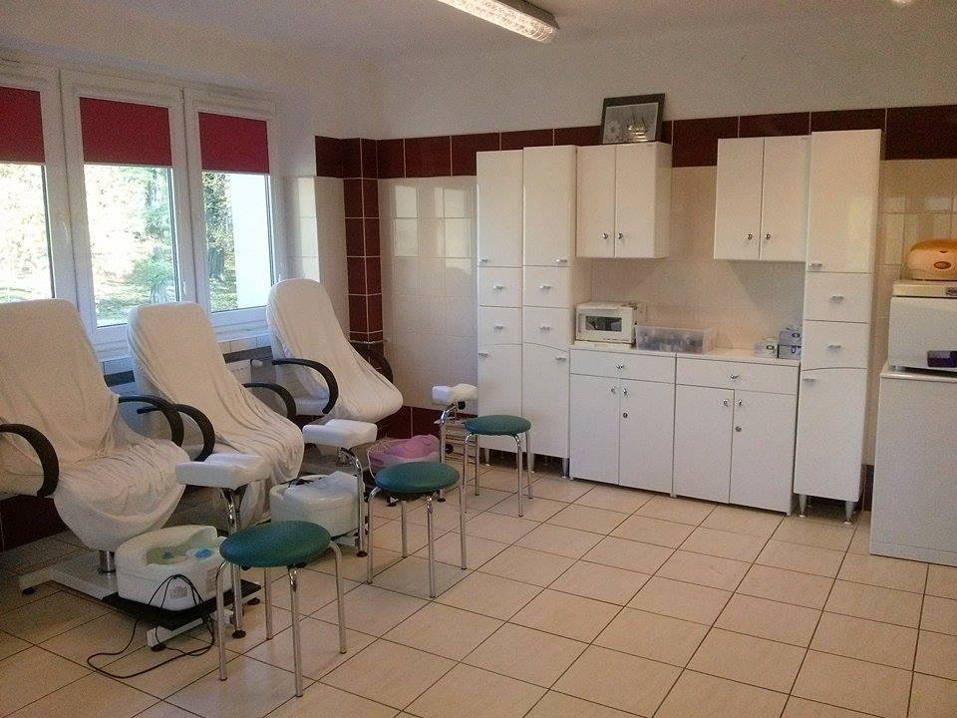
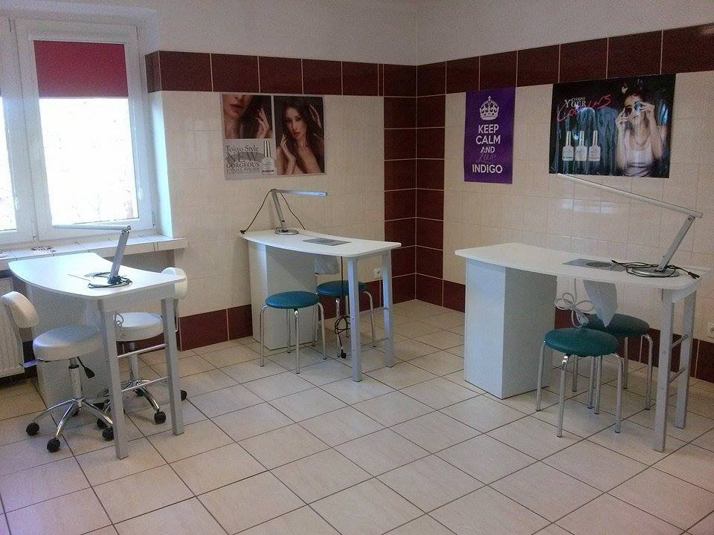
PRACOWNIA ZABIEGÓW PIELĘGNACYJNYCH DŁONI I STÓP

Slide 26
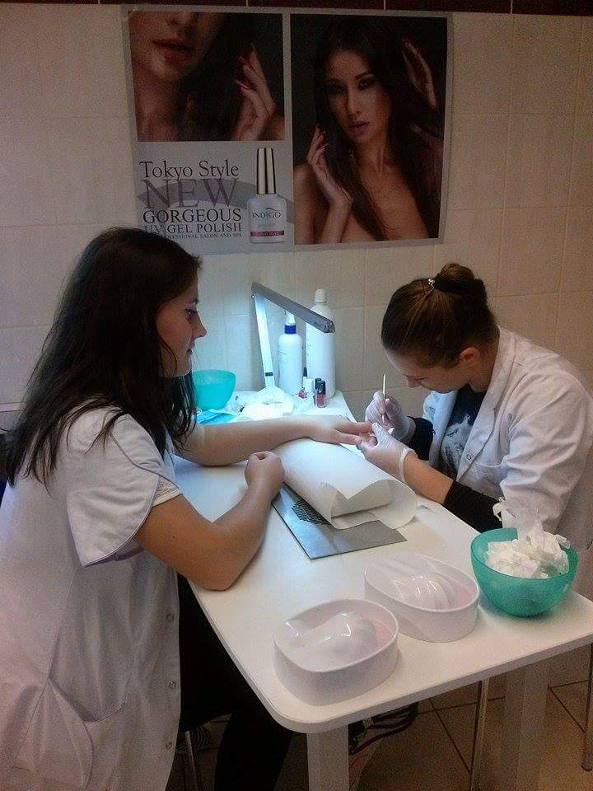
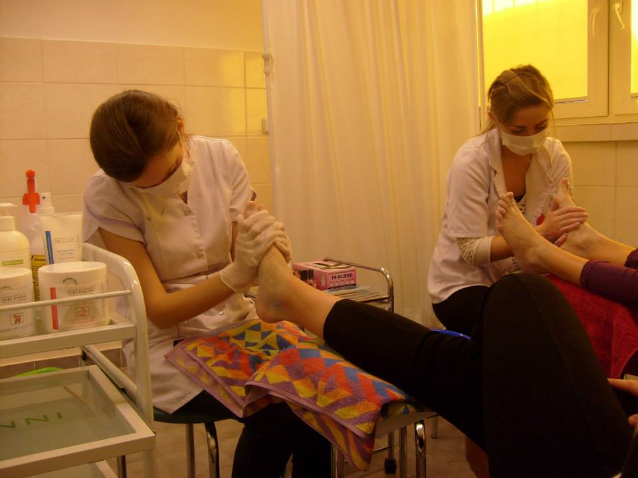

Slide 27
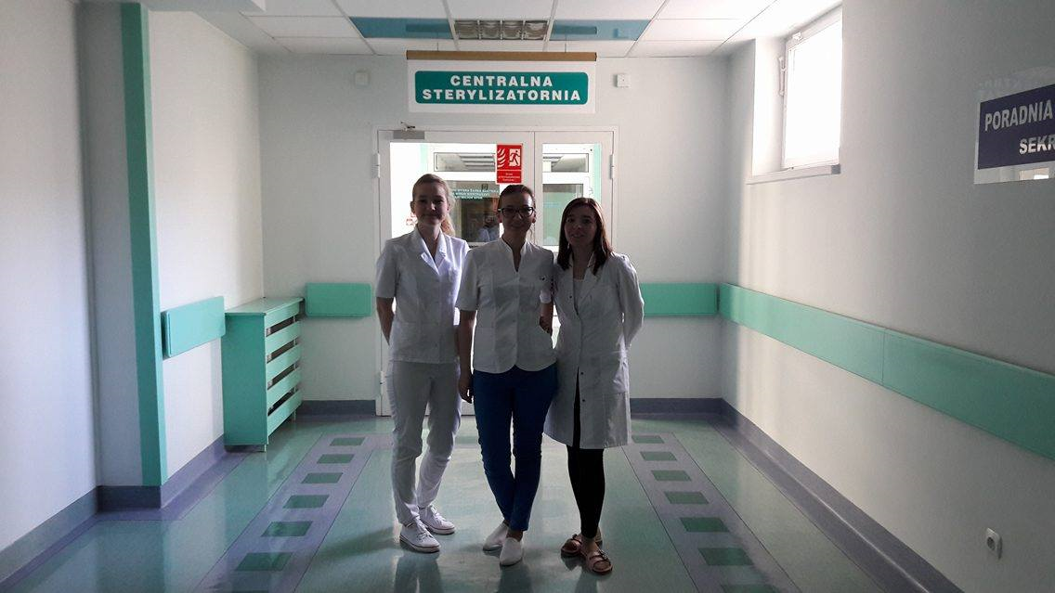
TECHNIK STERYLIZACJI MEDYCZNEJ

Slide 28
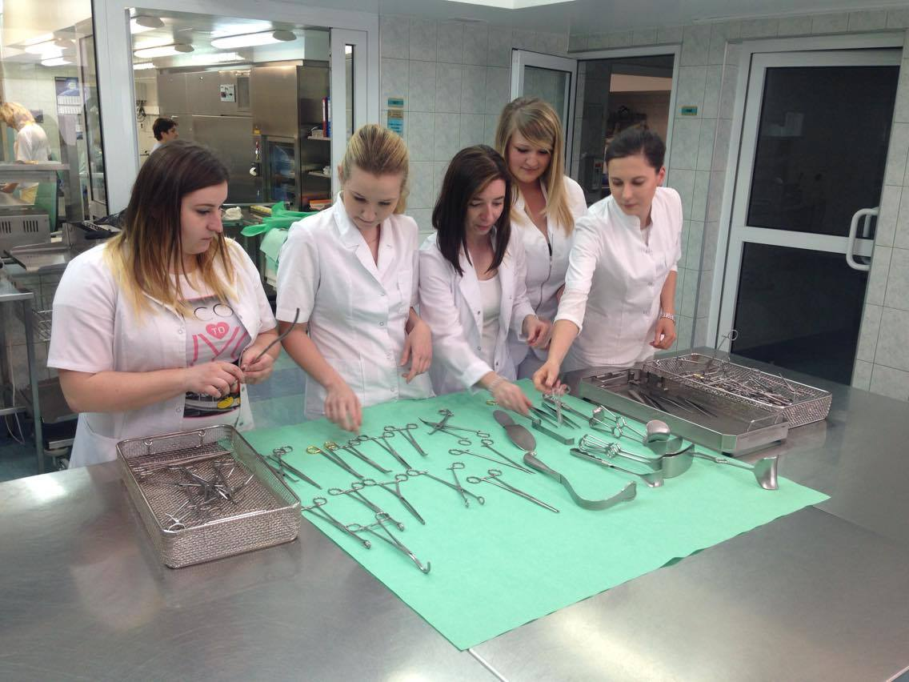

Slide 29
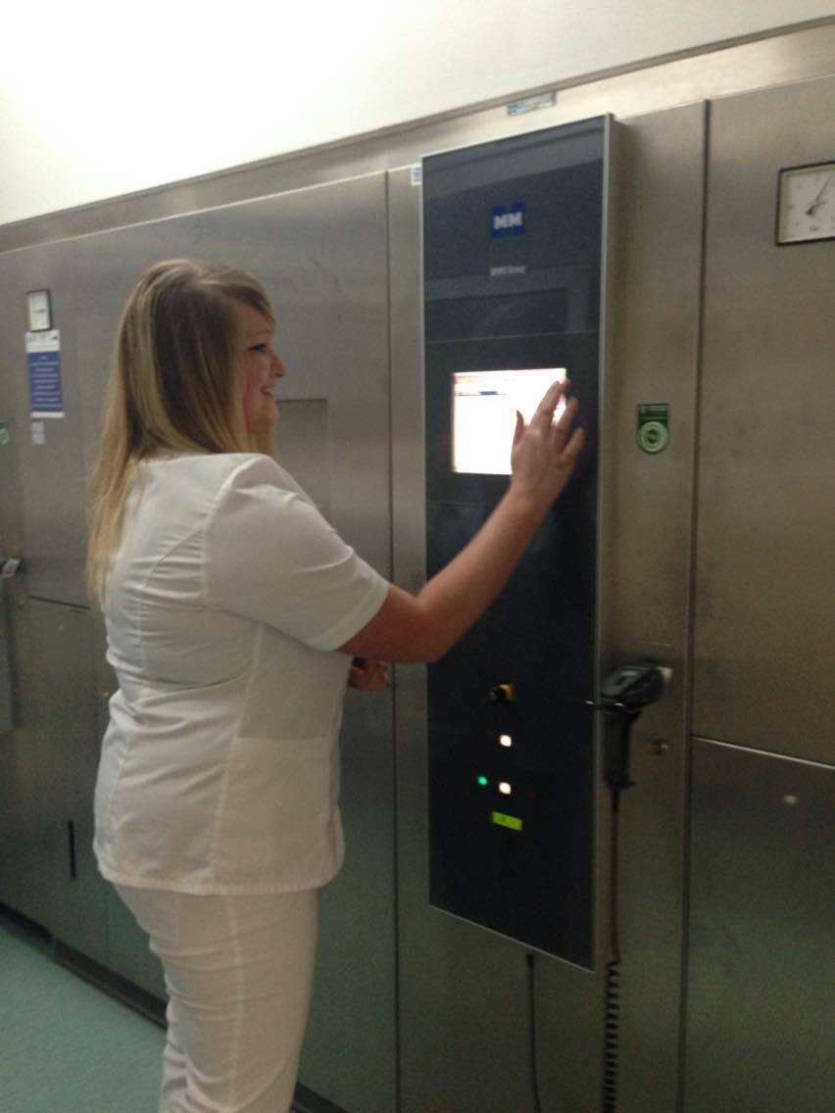

Slide 30
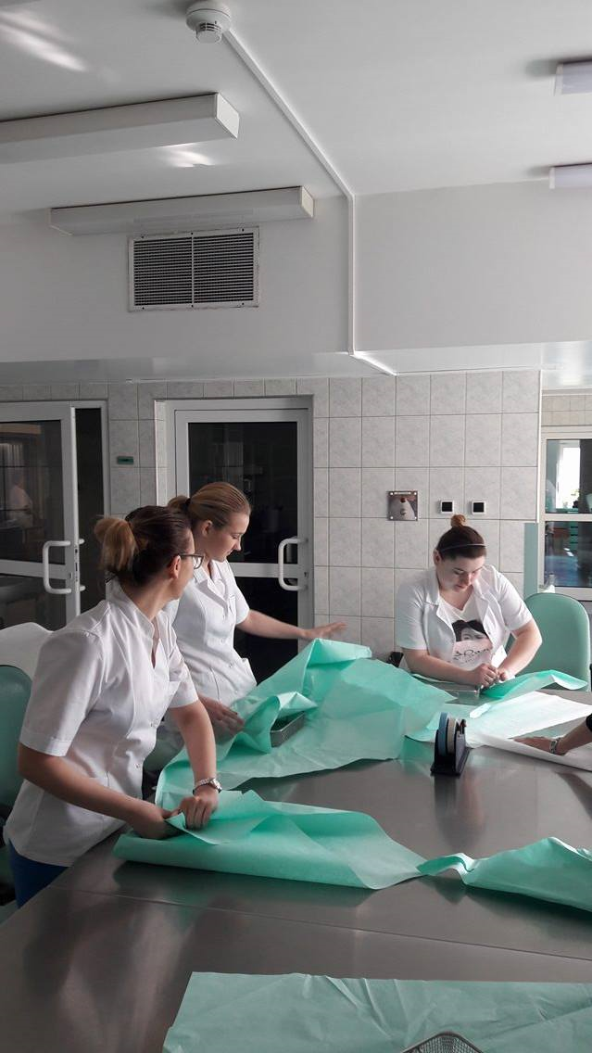
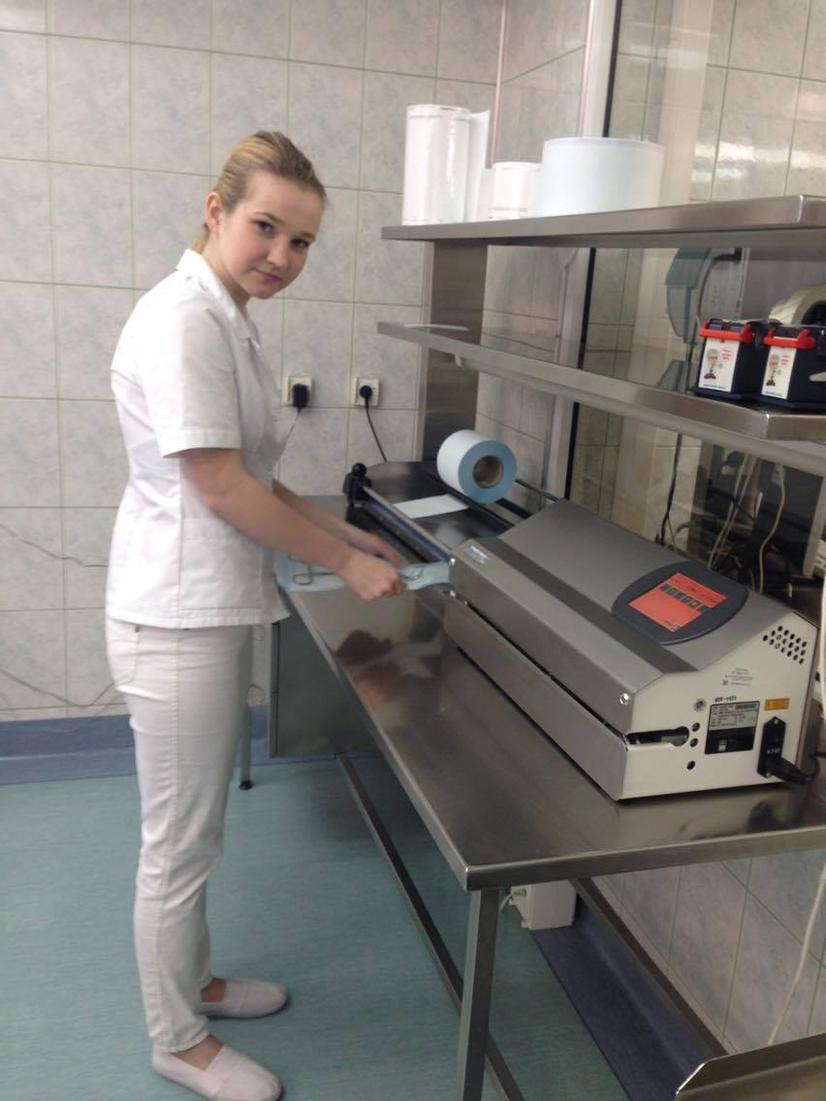

Slide 31
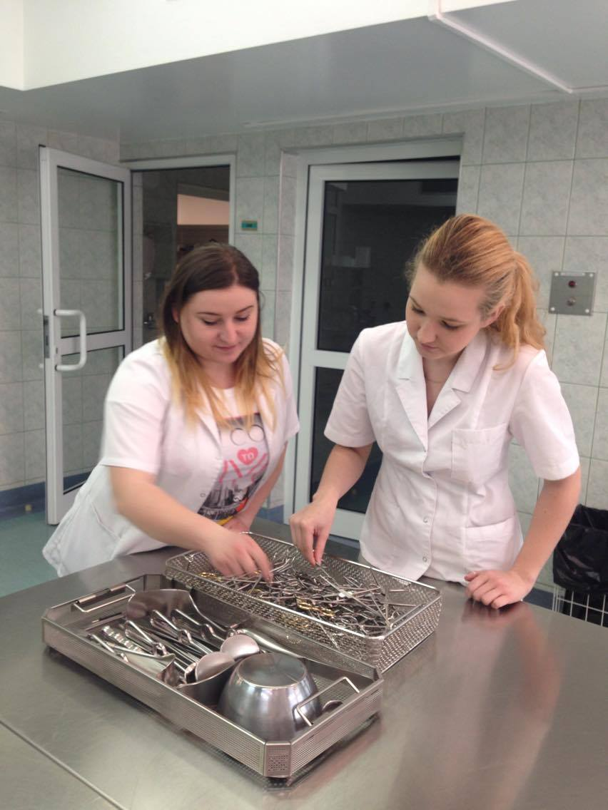
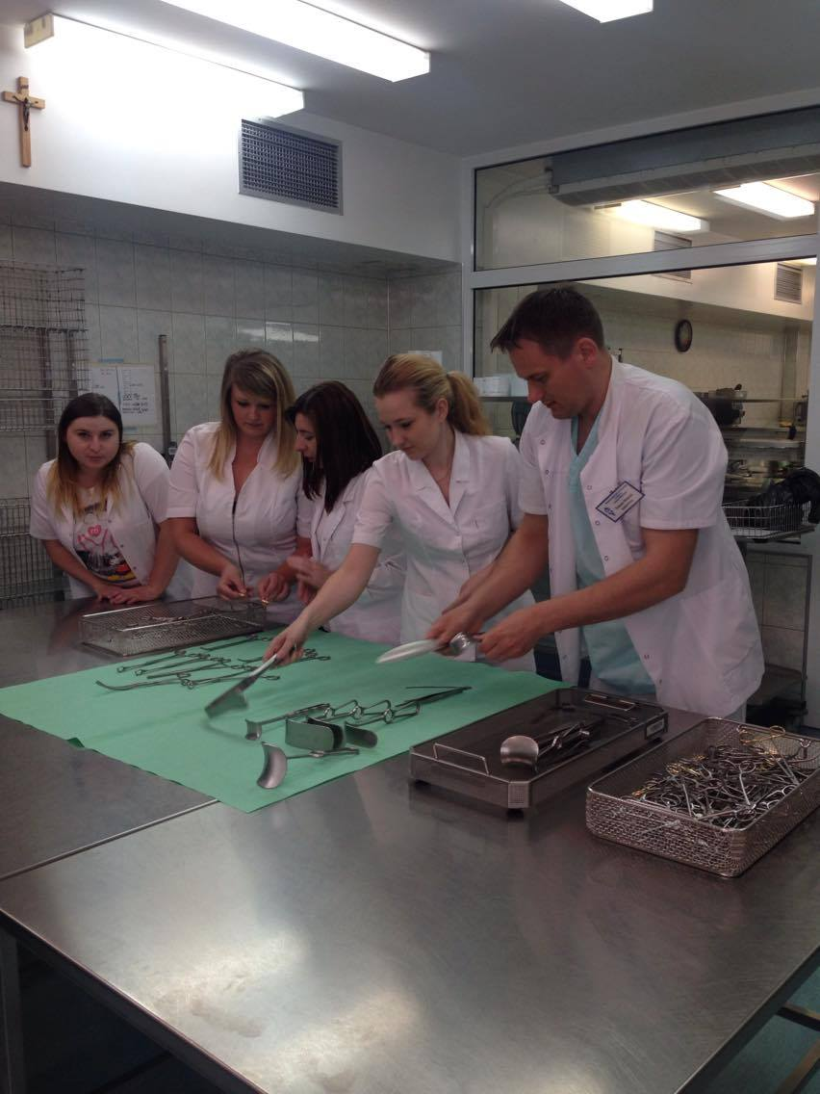

Slide 32
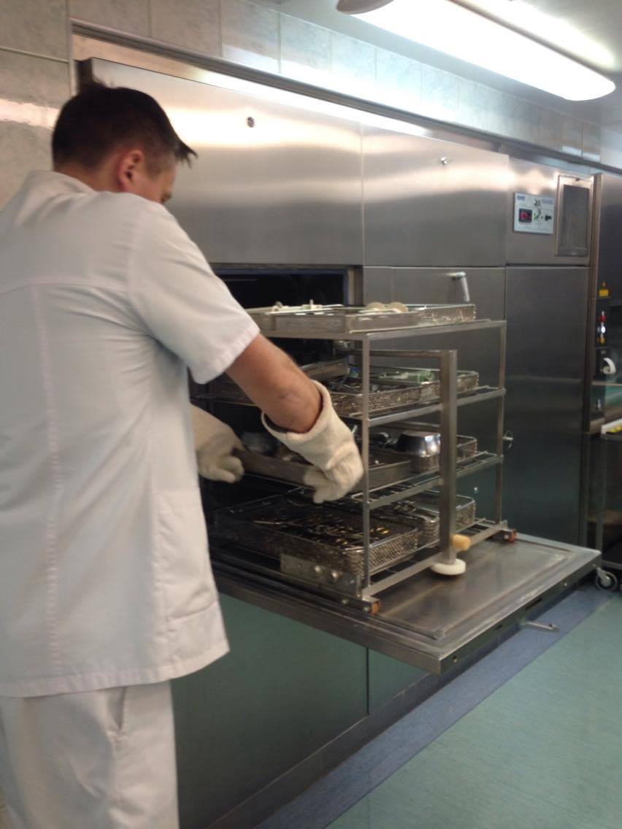
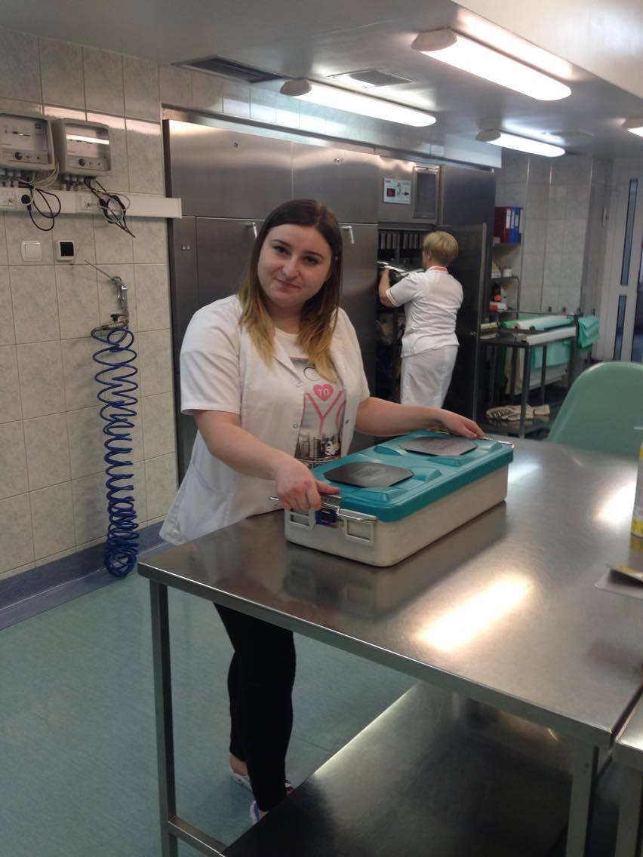

Slide 33
TECHNIK MASAŻYSTA

Slide 34
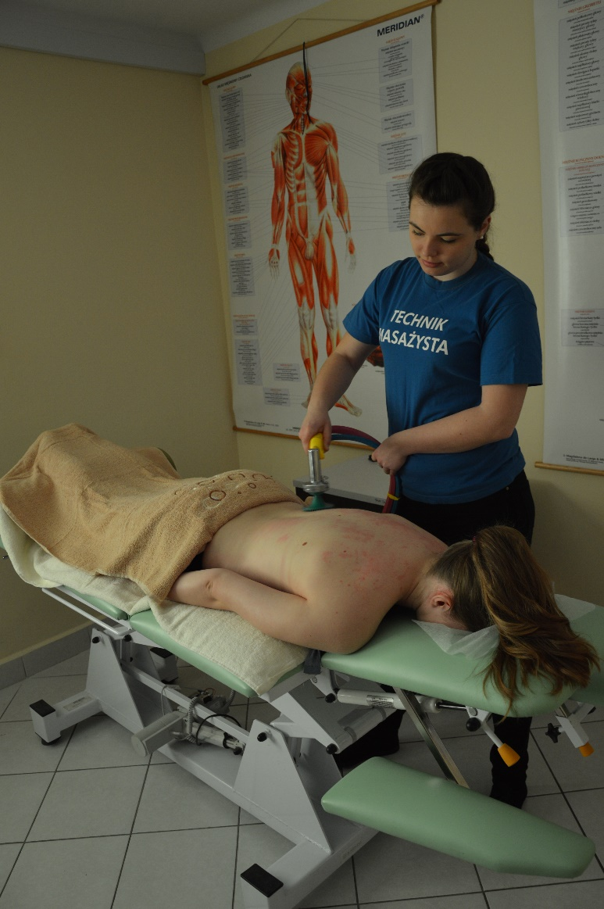
Pracownia masażu

Slide 35
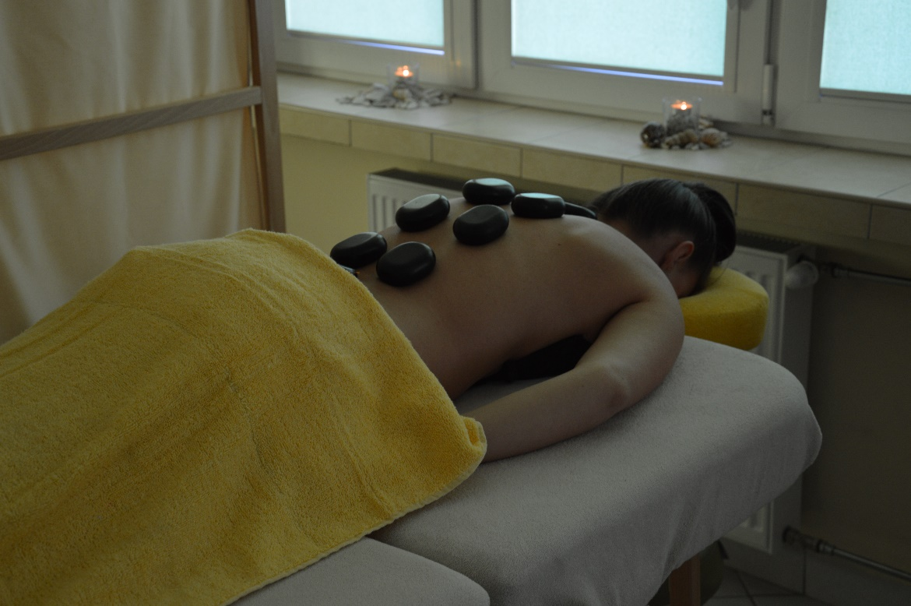
Pracownia masażu-
Masaż gorącymi kamieniami

Slide 36
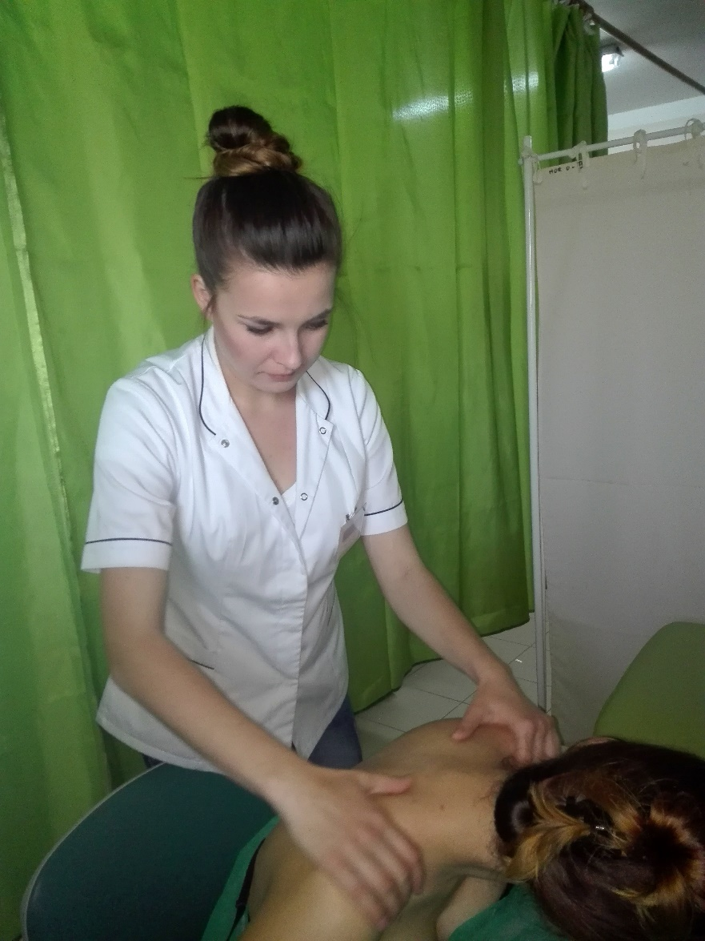
Zajęcia praktyczne w Świętokrzyskim Centrum Psychiatrii w Morawicy

Slide 37
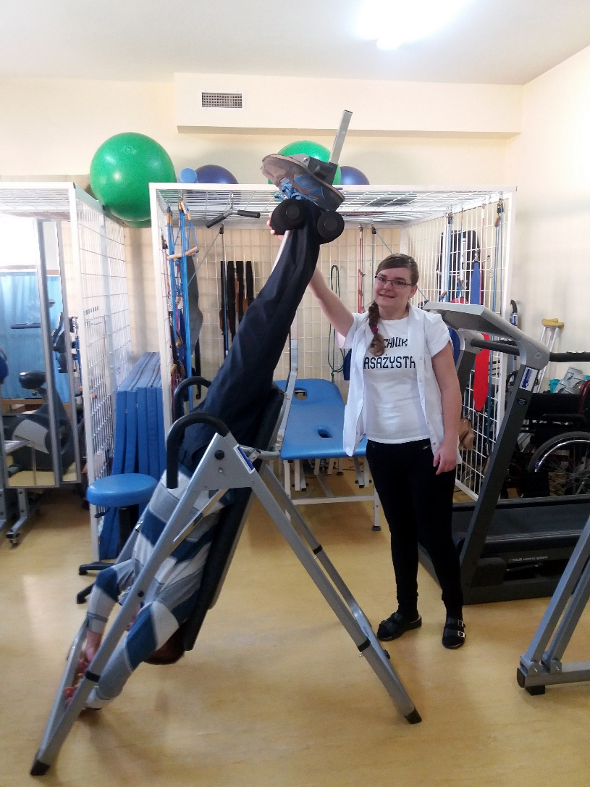
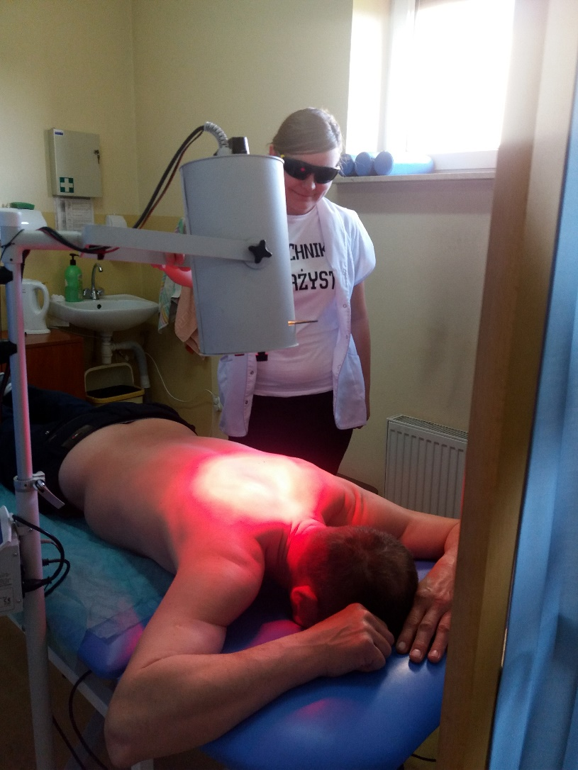
Praktyka zawodowa- Samorządowa Pracownia Rehabilitacyjna w Kijach

Slide 38
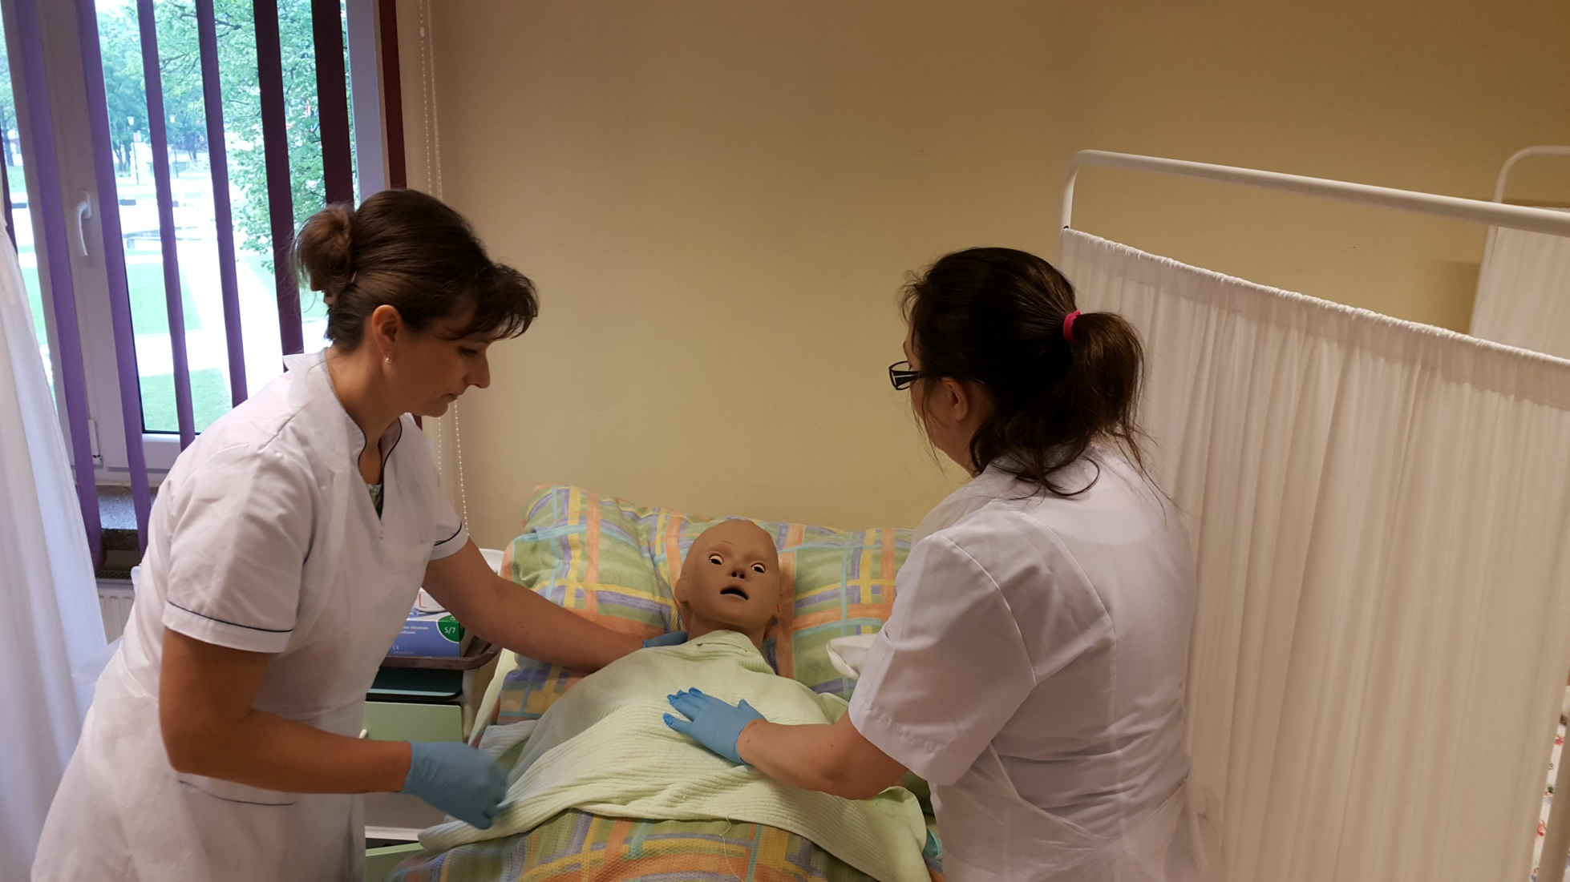
OPIEKUN MEDYCZNY

Slide 39
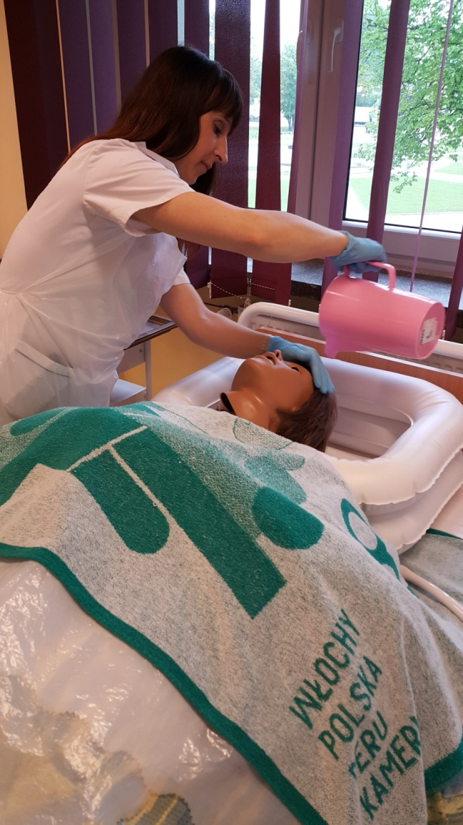
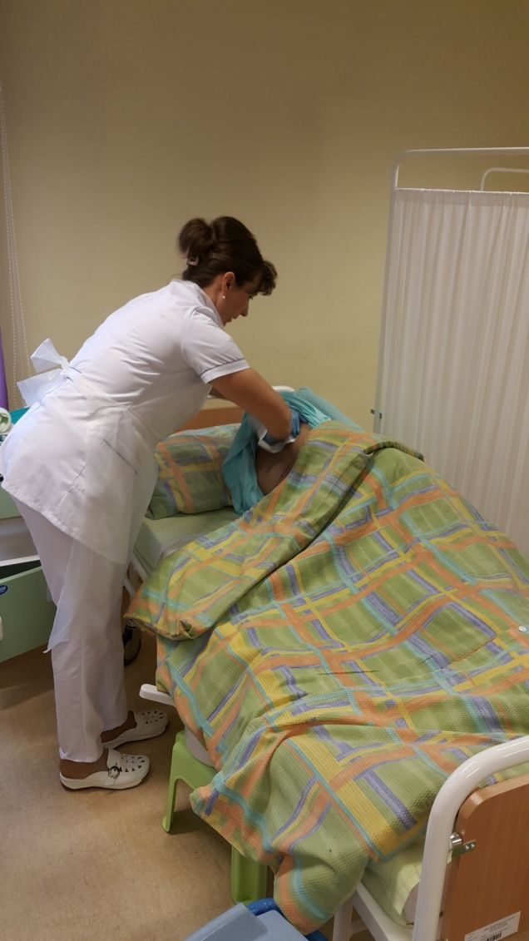
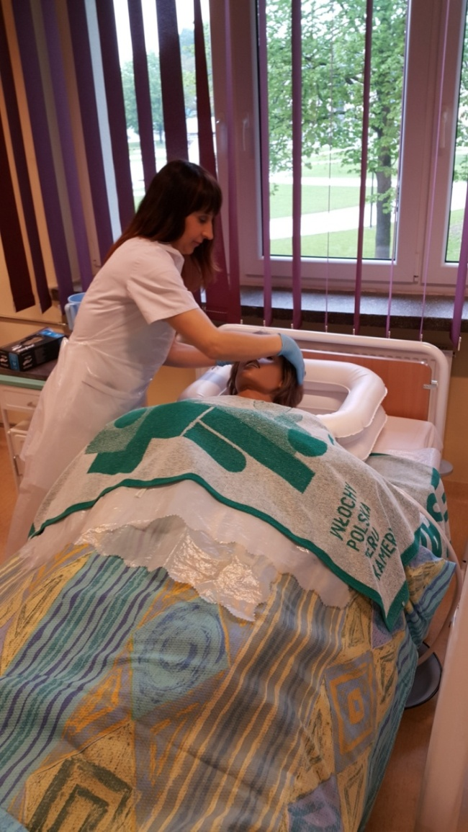
Zajęcia w pracowni szkolnej zabiegi higieniczno – pielęgnacyjno -opiekuńcze

Slide 41
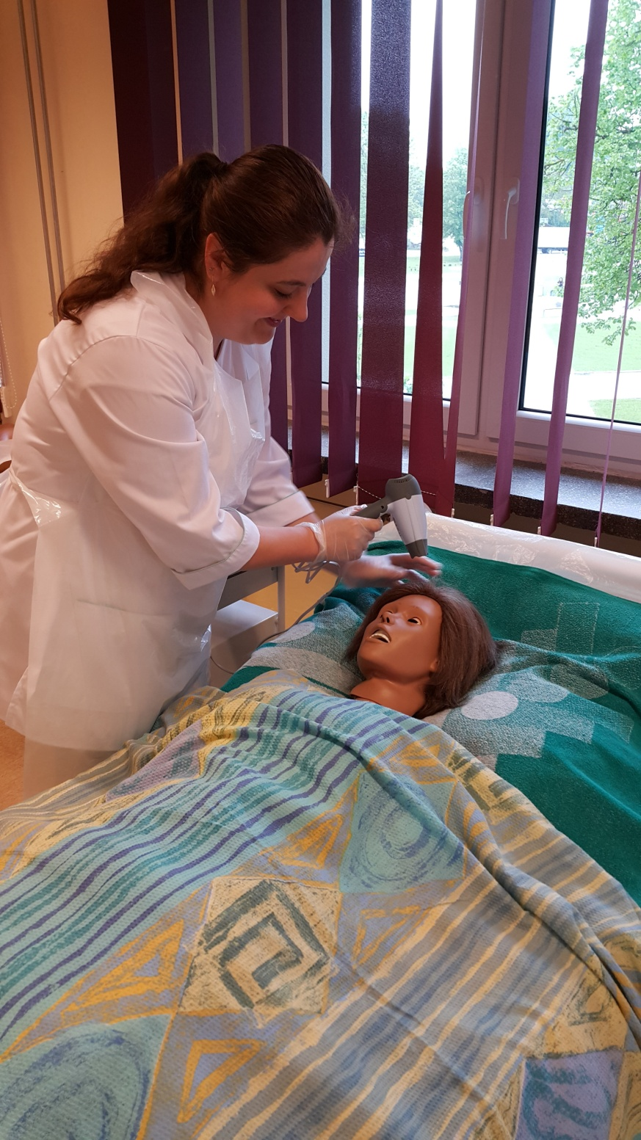
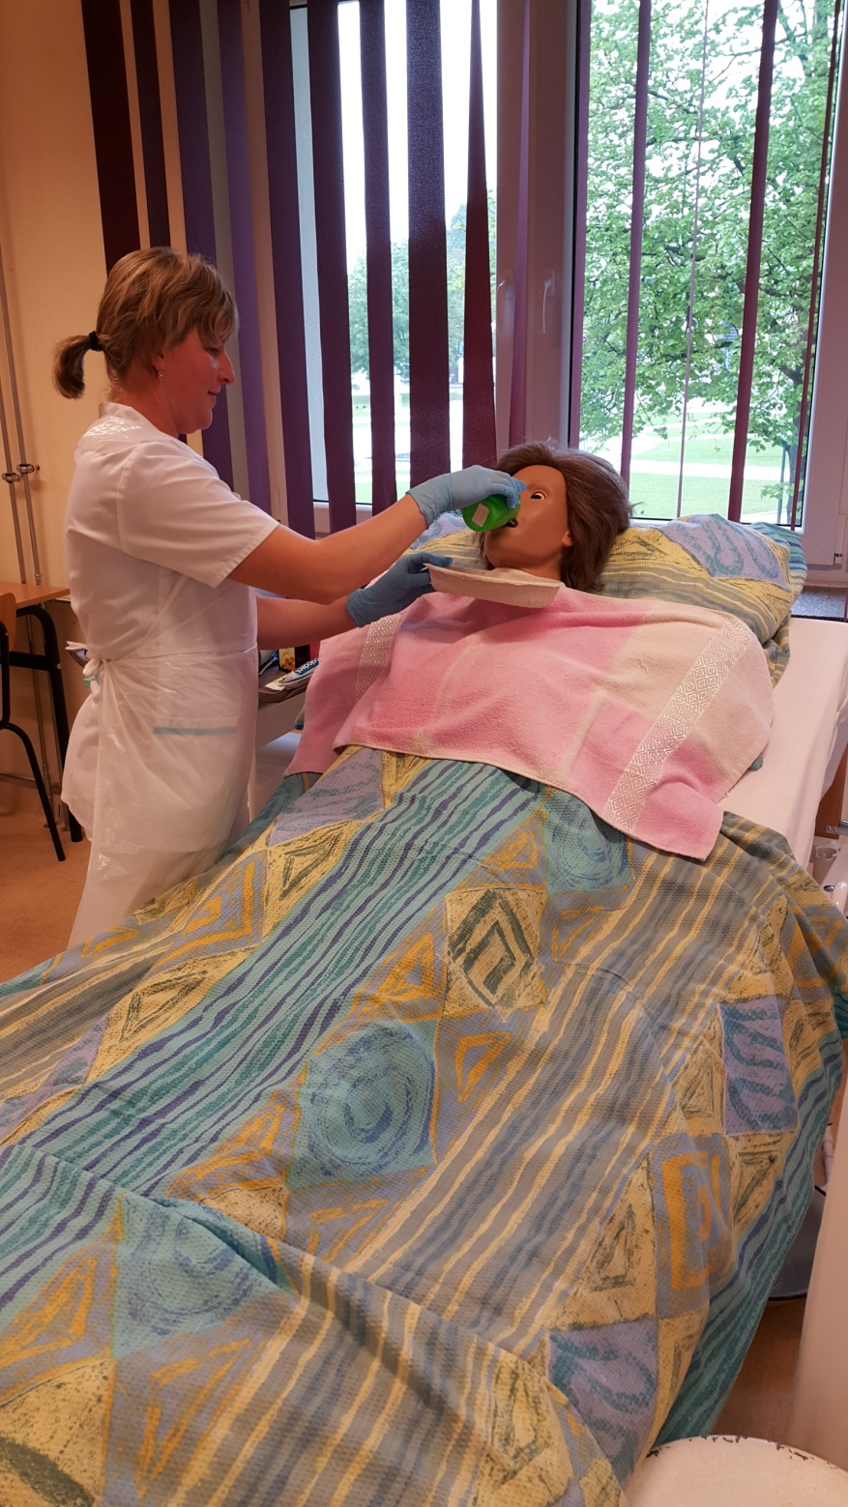

Slide 42
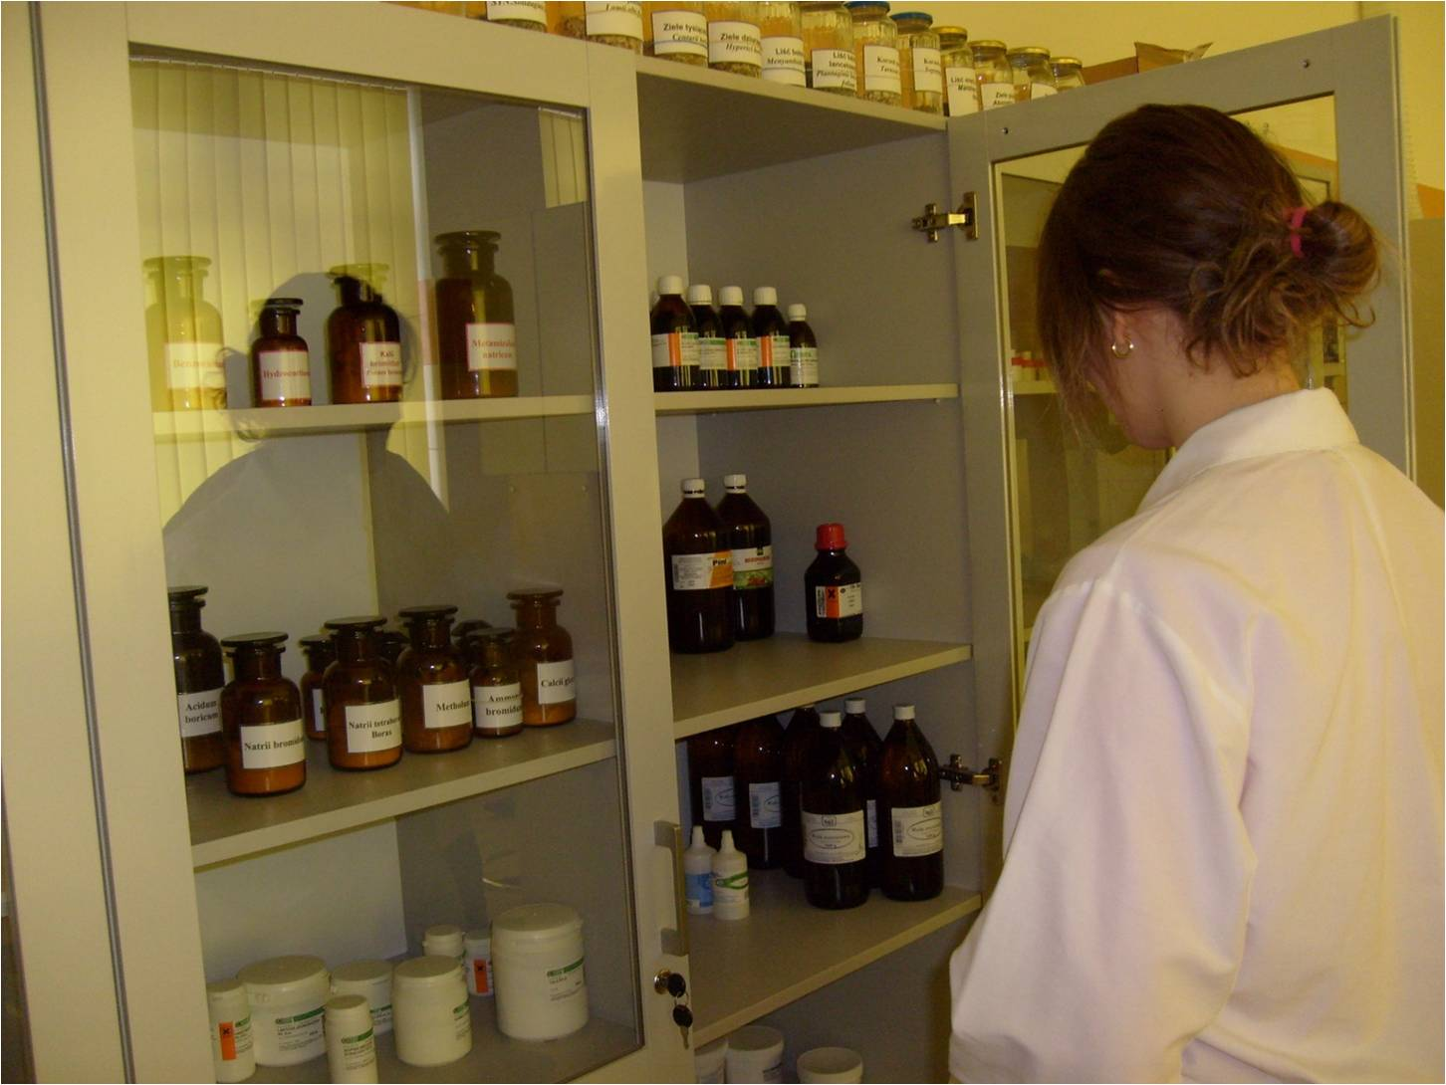
TECHNIK FARMACEUTYCZNY

Slide 43
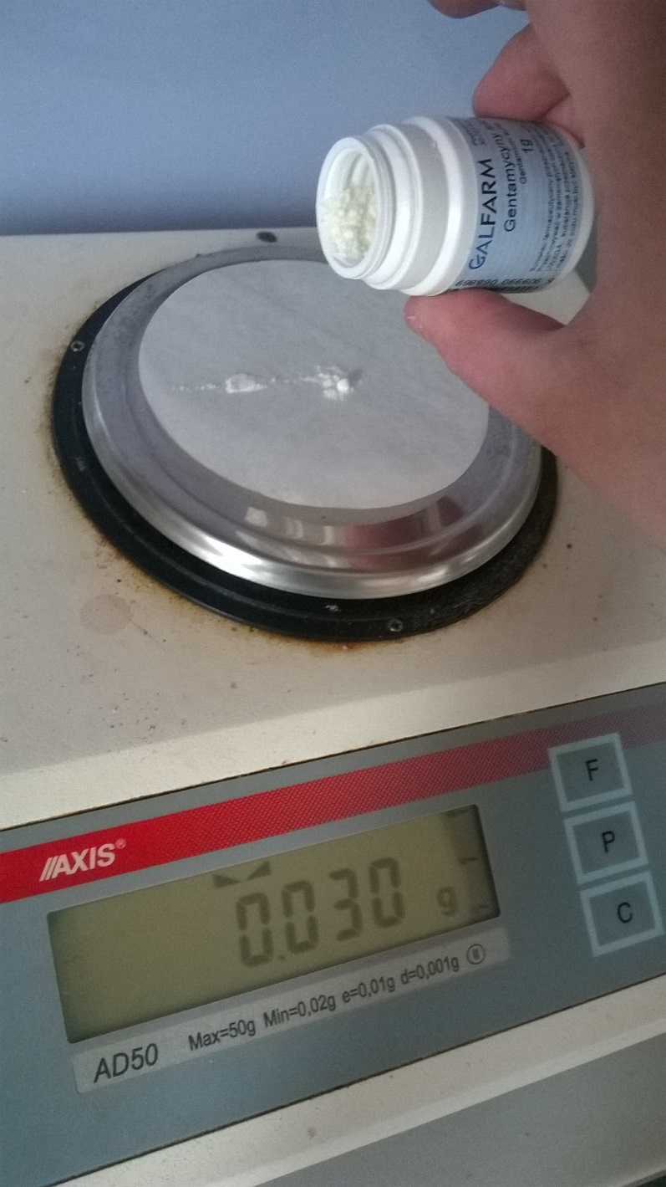
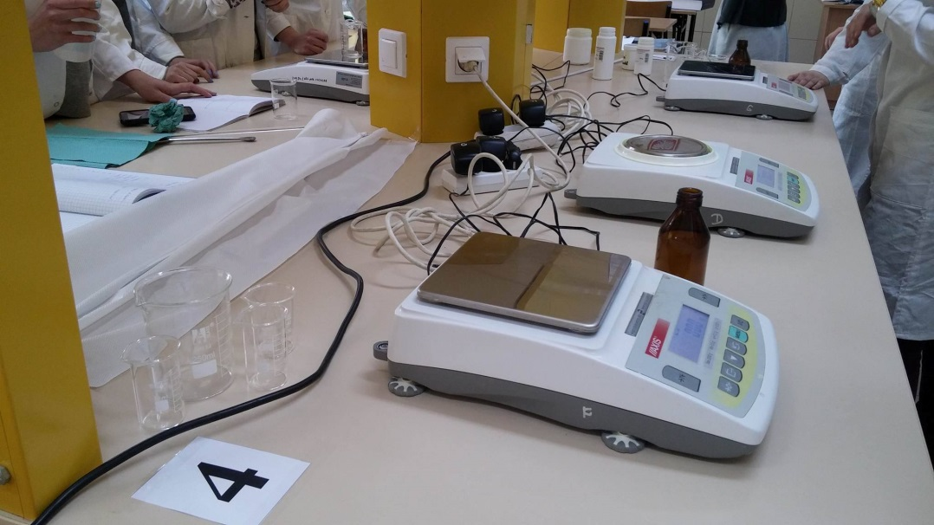

Slide 44
Zajęcia z technologii postaci leków prowadzone w pracowni szkolnej

Slide 45
Zajęcia z analizy leków prowadzone w pracowni szkolnej

Slide 46
Zajęcia praktyczne realizowane w aptece szpitalnej Wojewódzkiego Szpitala Zespolonego w Kielcach

Slide 48
TERAPEUTA ZAJĘCIOWY

Slide 49
ZAJĘCIA
Zajęcia prowadzone w pracowni ceramicznej

Slide 50
Zajęcia z muzykoterapii i umiejętności społecznych

Slide 51
PROJEKTY:
ERASMUS +
WSPÓLNA PASJA - WSPÓLNA PRZYSZŁOŚĆ. WSPÓŁPRACA SZKÓŁ MEDYCZNYCH
Z POLSKI I UKRAINY

Slide 52
ERASMUS+
Grupa uczniów wyjeżdżająca na praktyki zawodowe do Wielkiej Brytanii

Slide 54
PROJEKTY:

Slide 56
WSPÓLNA PASJA - WSPÓLNA PRZYSZŁOŚĆ. WSPÓŁPRACA SZKÓŁ MEDYCZNYCH Z POLSKI
I UKRAINY

Slide 57
Gry i zabawy
integracyjne

Slide 58
Grupa polsko - ukraińska

Slide 59
Wymiana doświadczeń, wiedzy i umiejętności praktycznych pomiędzy uczestnikami projektu

Slide 65
Od 01.09.2016. pod nową nazwą Centrum Kształcenia Zawodowego i Ustawicznego ul. Kielecka 7 26-026 Morawica (woj. świętokrzyskie) e-mail: szkolamedyczna@o2.pl strona internetowa: www.szkola-medyczna.com.pl

